Slide 1

前端專題
期初報告

Slide 2
主題
構想
創業者 最棒的 創業夥伴

Slide 3
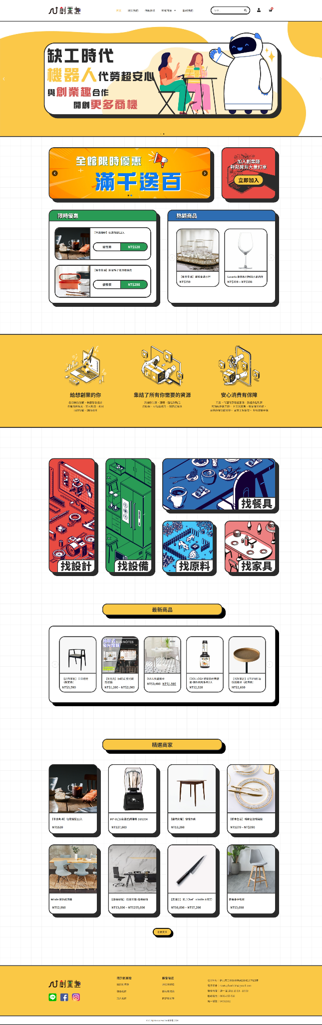
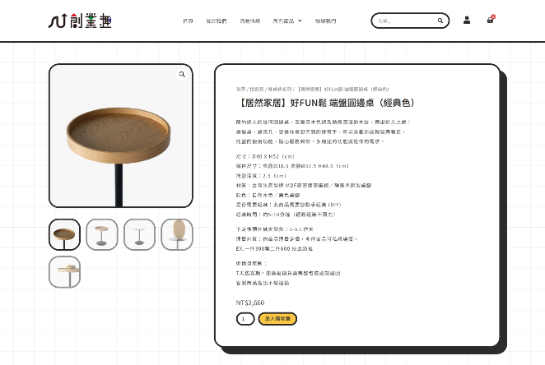
舊有內容
標準購物車介面
網站以商品陳列呈現
整體風格以
向量及色塊為主
預期呈現
以商家廣告方式呈現
整體風格多以
實體照片 / 簡約為主
前端專題期初報告

Slide 4
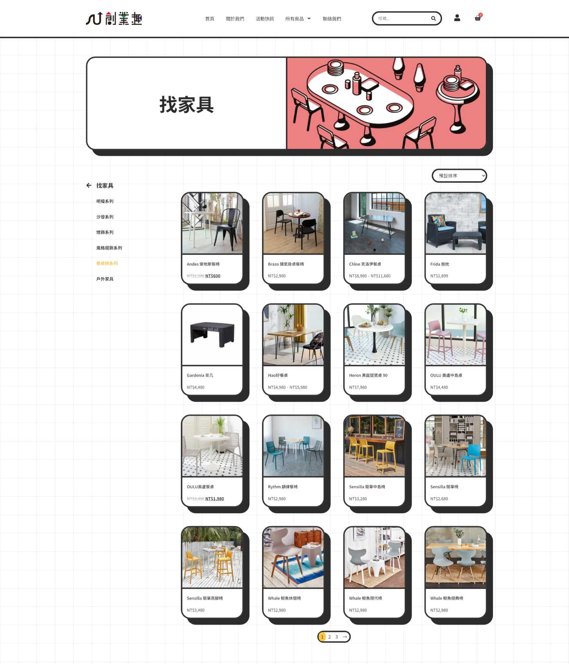
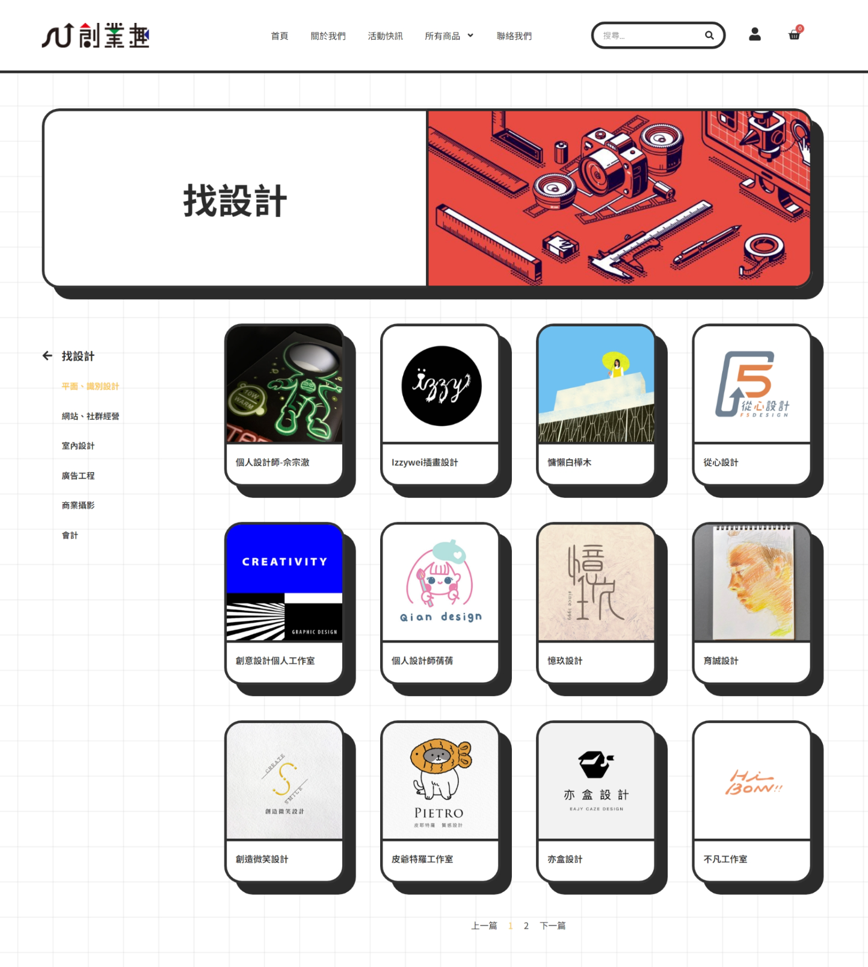
舊有資源
已有多元廠商合作
包含 :
各項餐飲設備
各式餐具 / 家具
多名設計師 / 工作室
等等 ......
前端專題期初報告

Slide 5

1. For 想創業 & 已開店的店家
2. 多元合作廠商互利合作
3. 所有商家都有獨立商家頁面
4. 最受信任的餐飲創業平台

Slide 6
網站
架構
一站 找到所需的餐飲資源

Slide 7
前後台架構
前台
後台
首頁
管理主頁
關於我們
活動快訊
合作商家
所有商品
聯絡我們
購物車
會員專區
會員管理
頁面管理
簡介
最新消息
找設計
找餐具
已選商品
登入/註冊
會員資料
合作商家
服務項目
優惠活動
找餐具
找家具
結帳頁面
會員介面
訂單管理
商品管理
加入我們
找家具
找設備
確認付款
找設備
找原料
找原料
找行銷
找會計
前端專題期初報告
其他服務

Slide 8
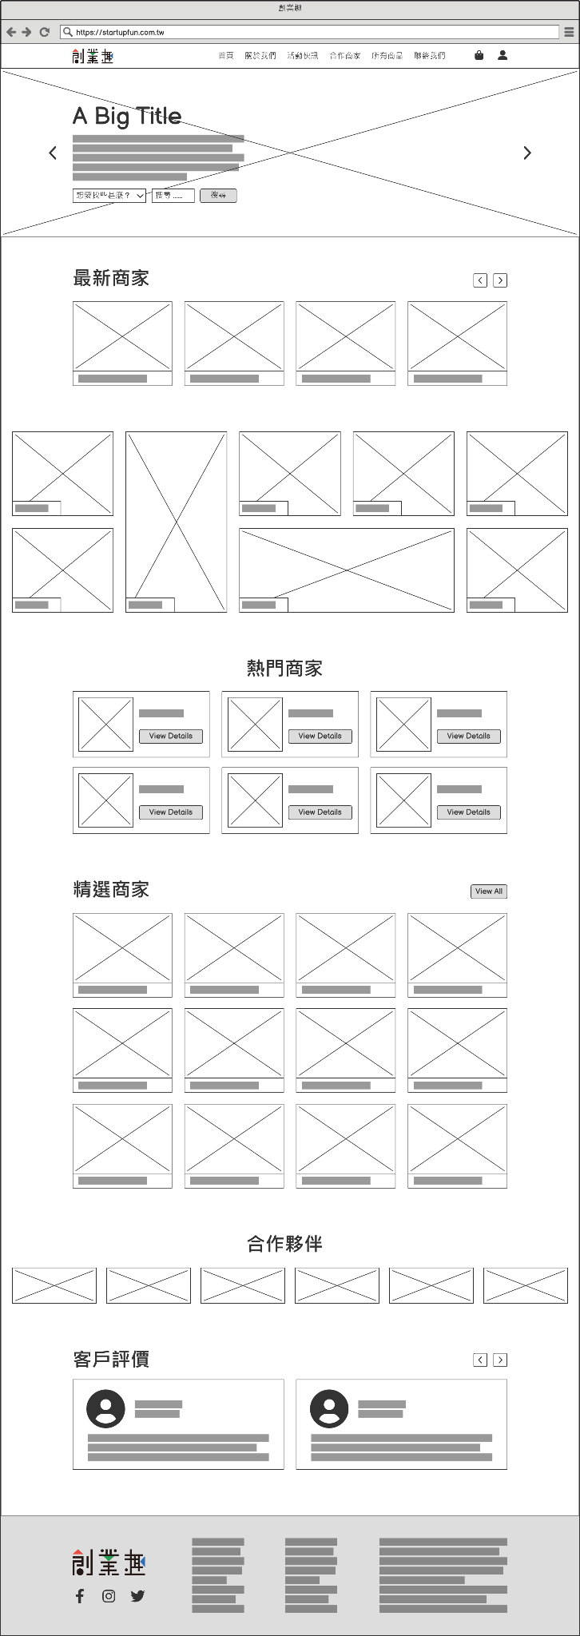
首頁
熱門商家
輪
播
圖
精選商家
最新商家
合作夥伴
分類
客戶評價
頁角
前端專題期初報告

Slide 9
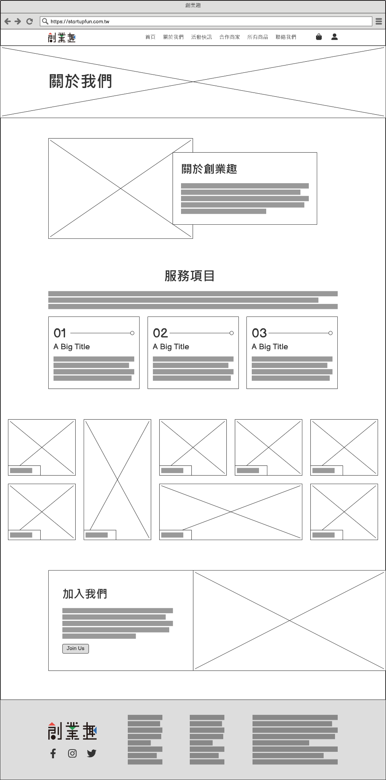
關於我們
主視覺
關於我們
分類
服務項目
加入我們
頁角
前端專題期初報告

Slide 10
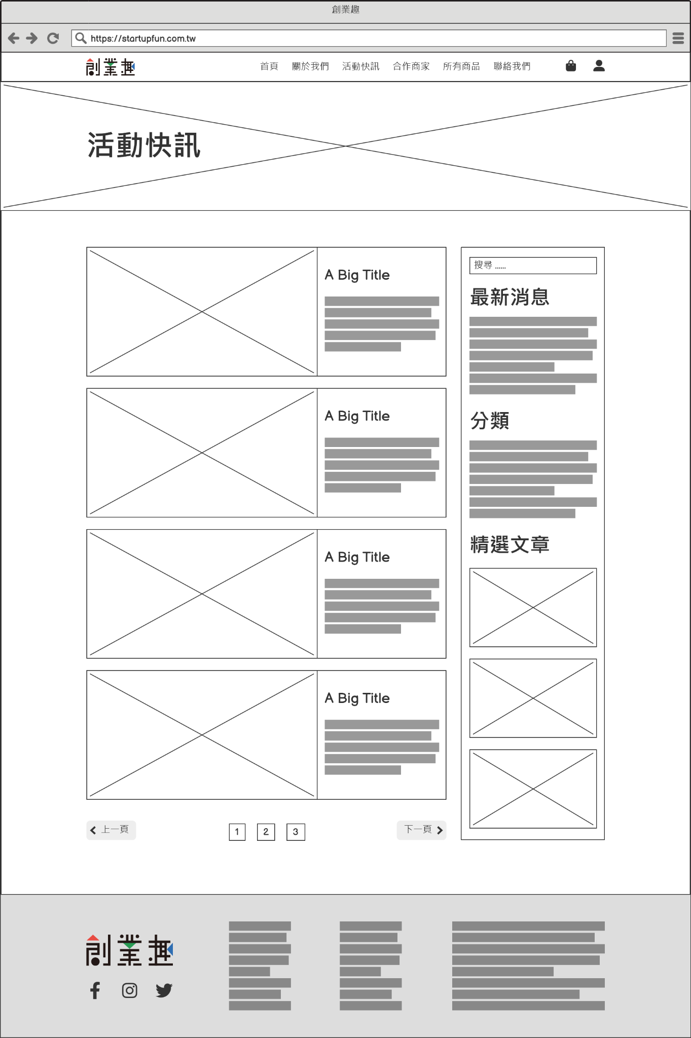
活動快訊
主視覺
文章列
側邊欄
分頁
頁角
前端專題期初報告

Slide 11
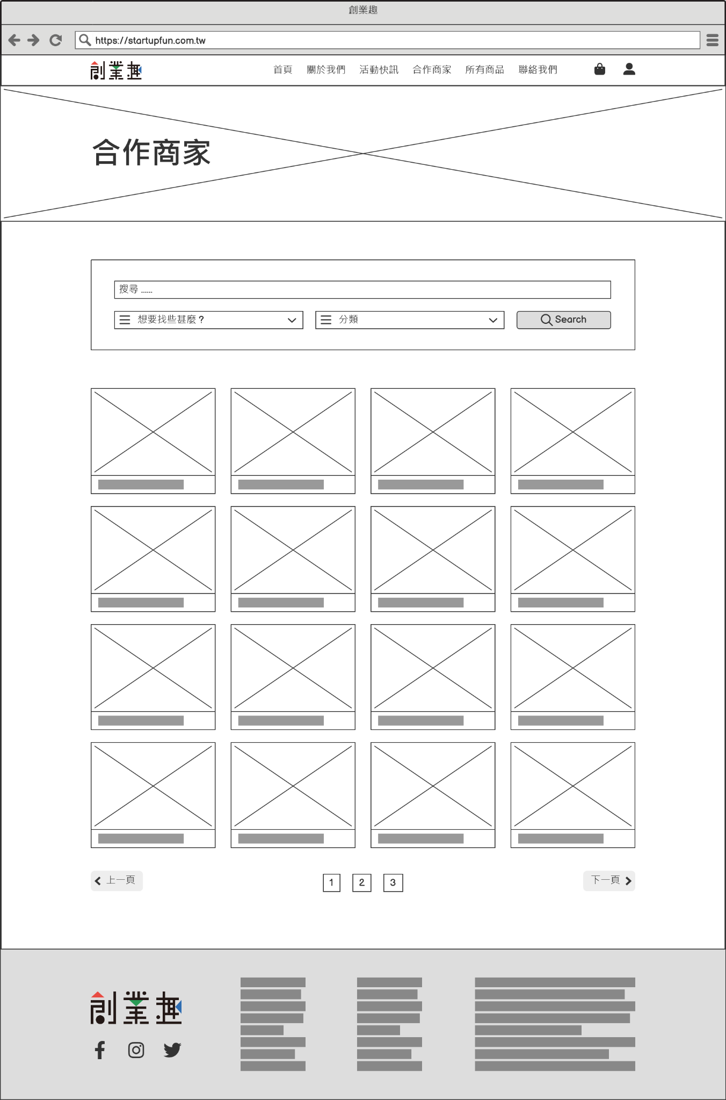
合作商家
主視覺
搜尋欄
商家列
分頁
頁角
前端專題期初報告

Slide 12
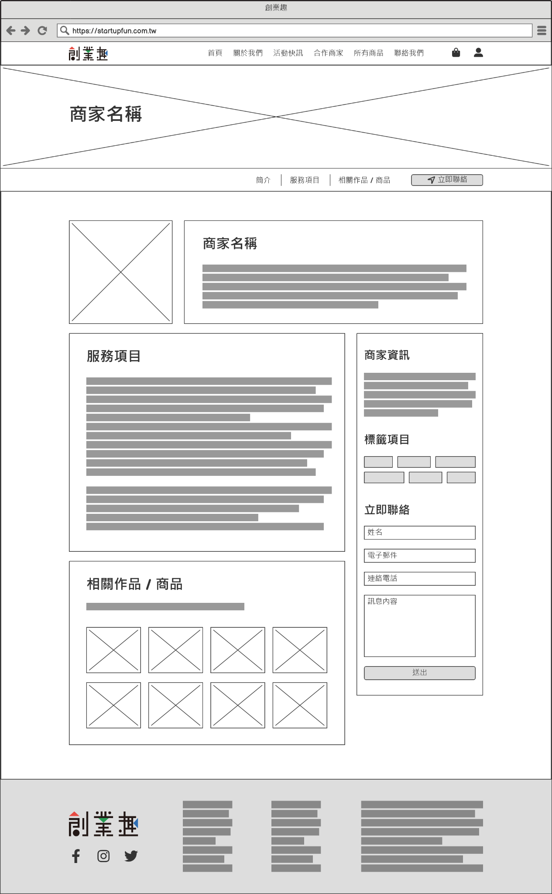
商家個人頁
主視覺
子選單
商家簡介
服務項目
聯絡資訊
作品，商品
頁角
前端專題期初報告

Slide 13
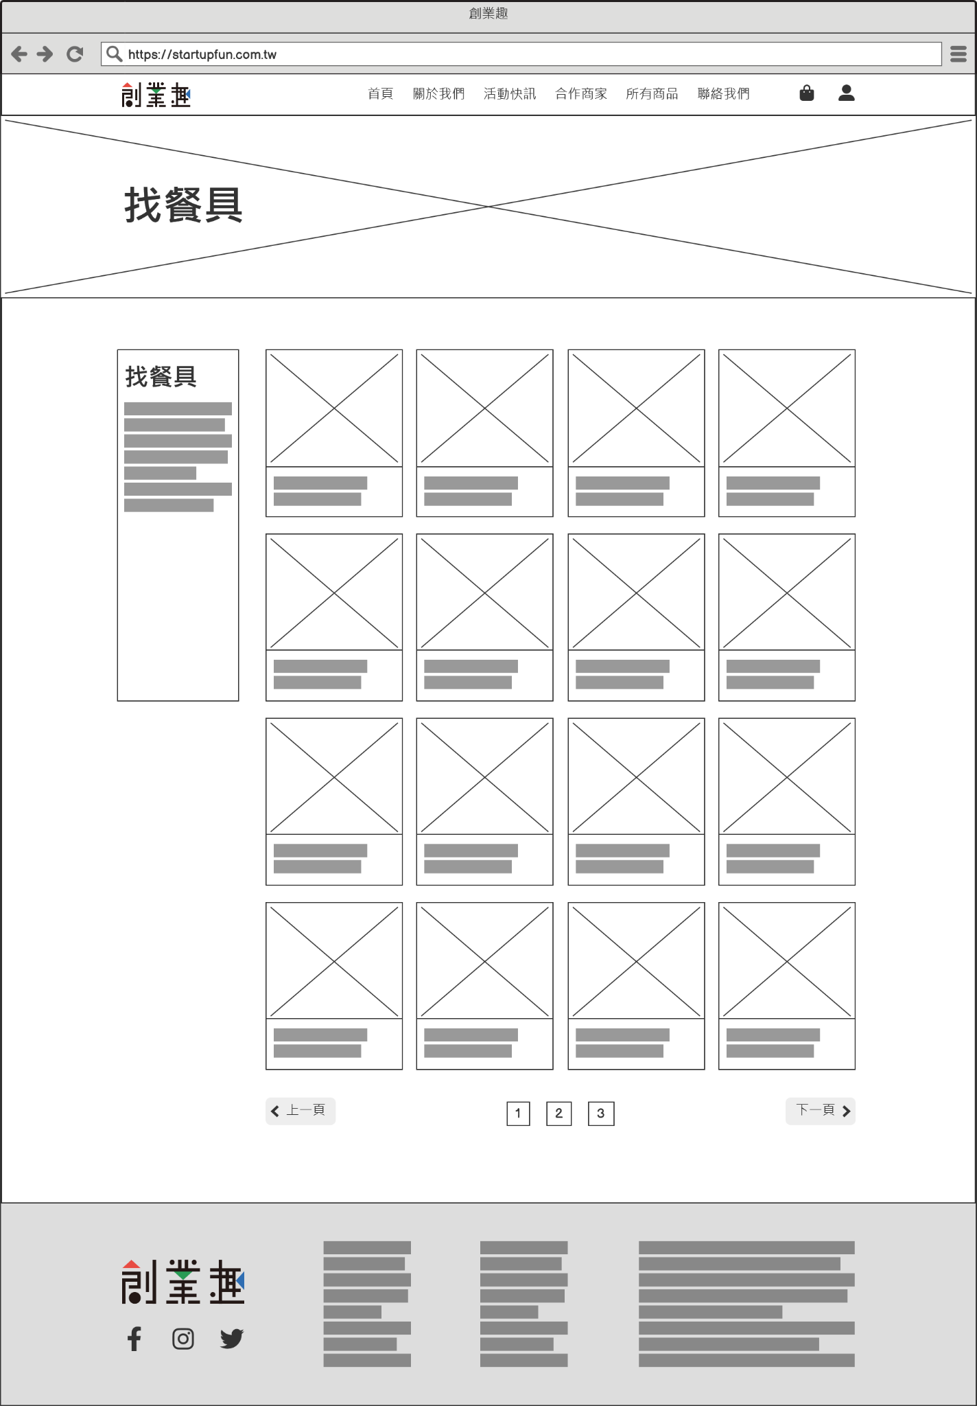
所有商品
主視覺
分類
商品列
分頁
頁角
前端專題期初報告

Slide 14
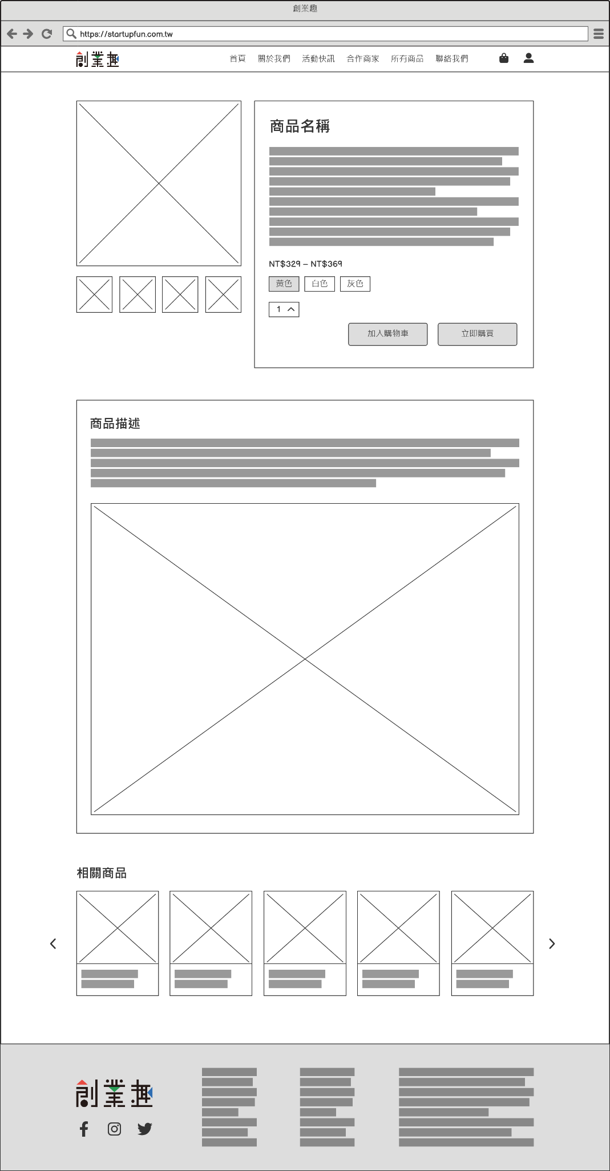
單一商品
商品圖
商品資訊
相關商品
商品描述
前端專題期初報告

Slide 15
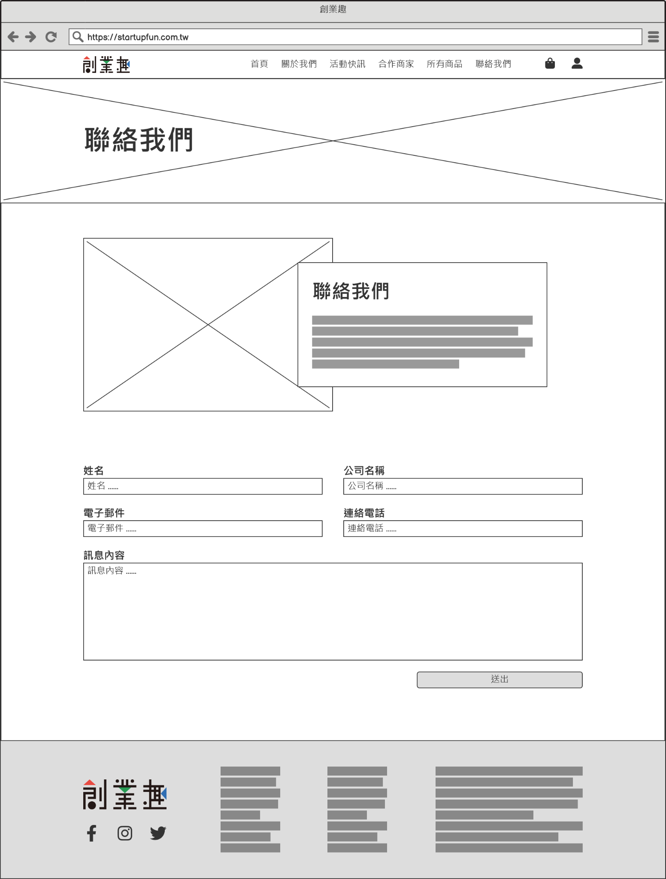
聯絡我們
主視覺
聯絡資訊
聯絡表單
頁角
前端專題期初報告

Slide 16
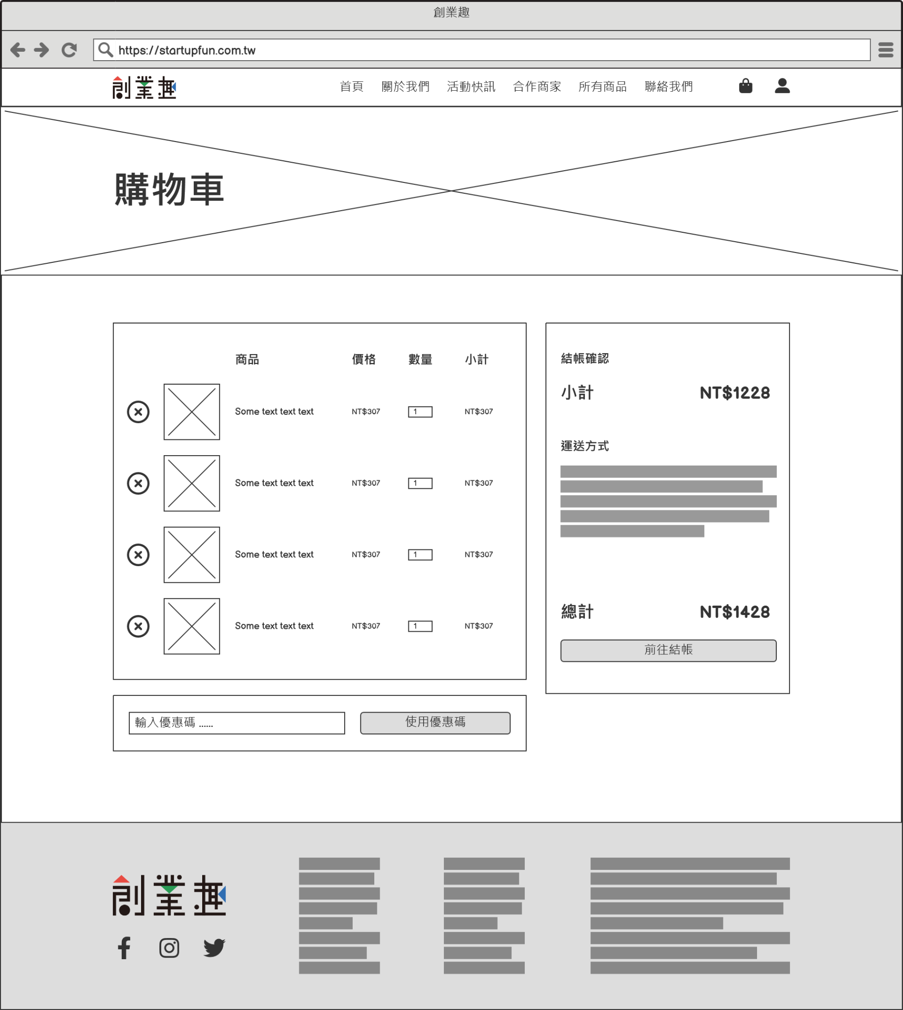
購物車
主視覺
選購商品
優惠碼
結帳資訊
頁角
前端專題期初報告

Slide 17
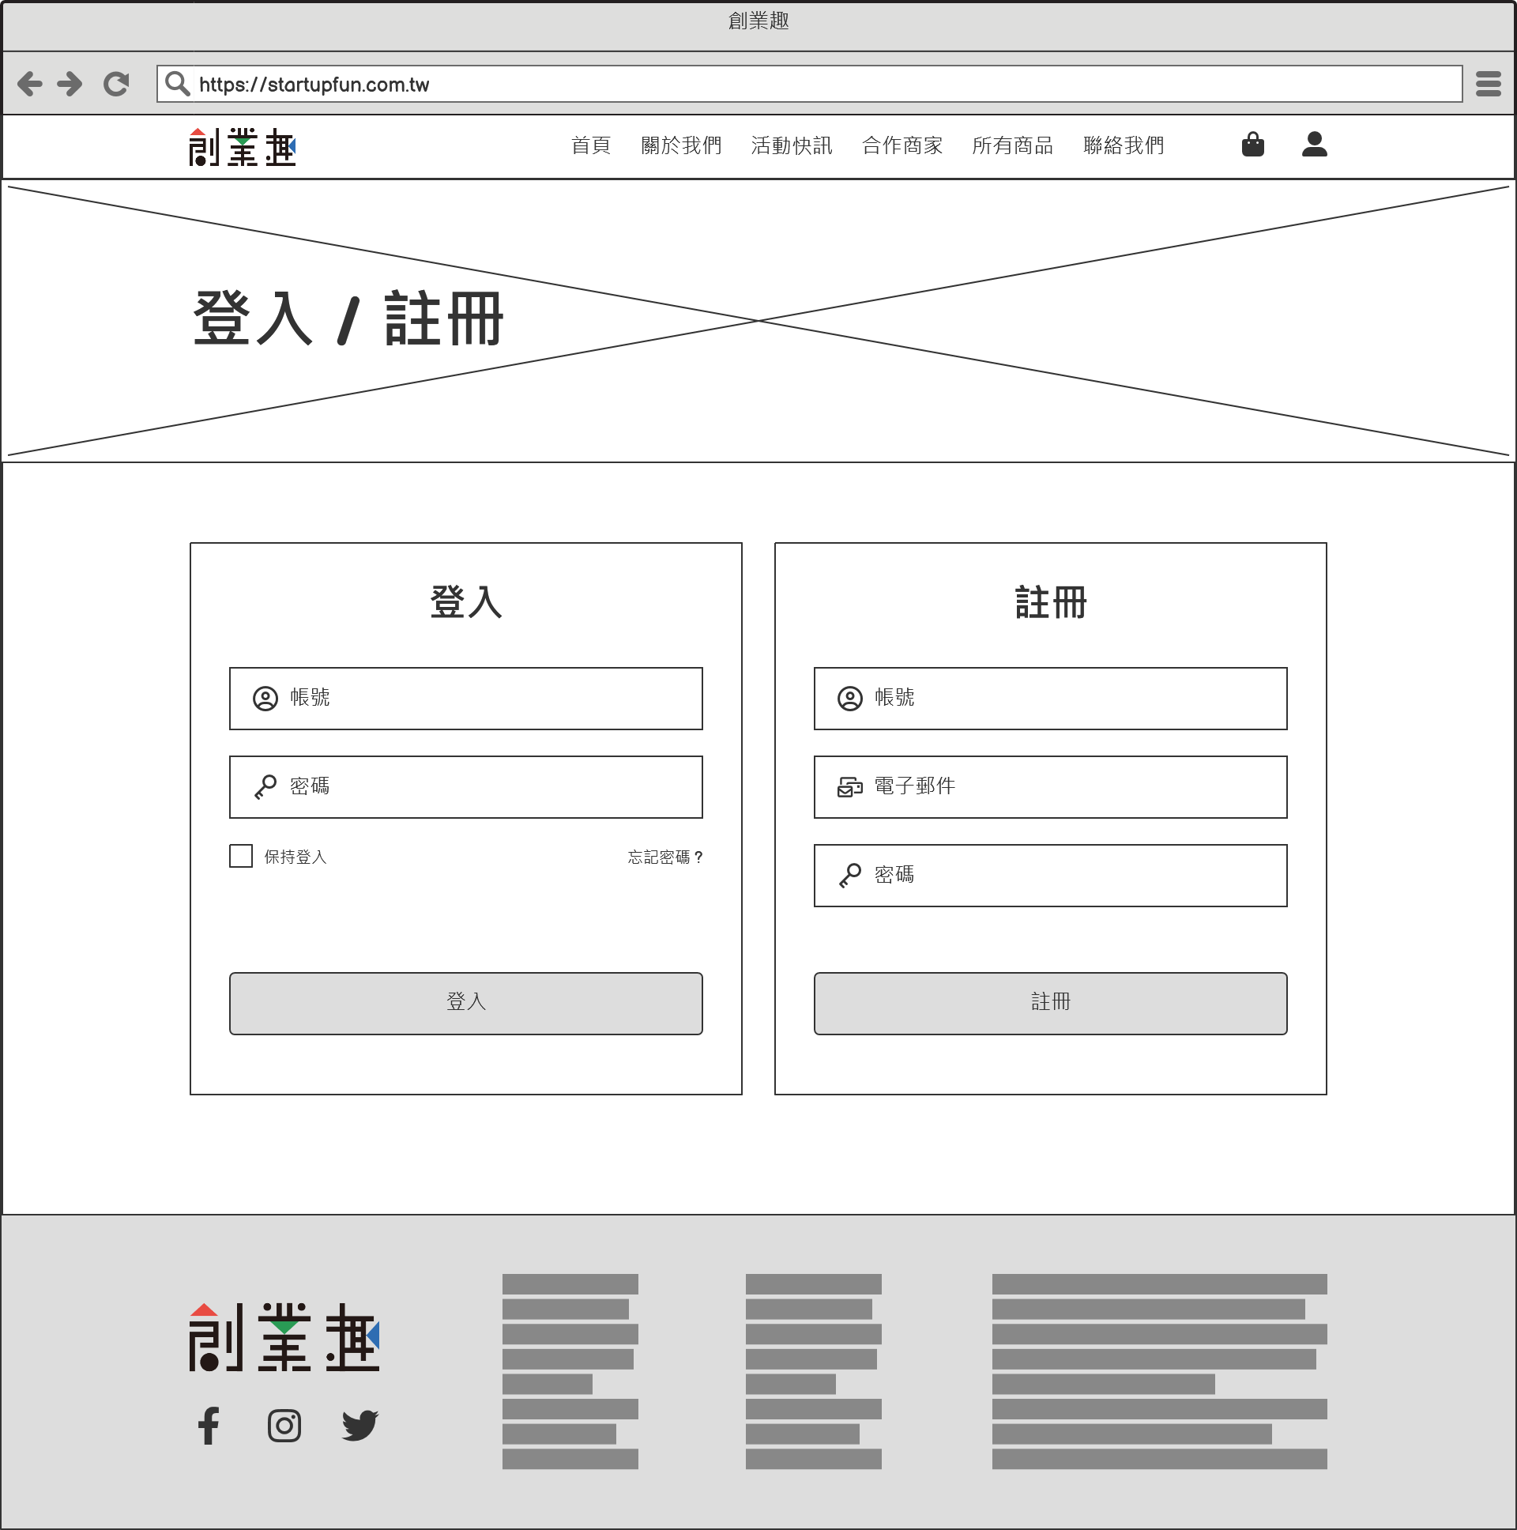
登入 / 註冊
主視覺
登入
註冊
頁角
前端專題期初報告

Slide 18
色彩
技術
色彩計畫 前後端技術

Slide 19
#e34e41
#299b55
#2f6db1
#fbc846
#2b2b2b
white

Slide 20







Slide 21
Thanks for listening .

